Slide 1
Национальный исследовательский университет «Московский институт электронной техники»
Программное обеспечение для
библиотек
CONFERENCE
MULTIPURPOSE POWERPOINT & KEYNOTE TEMPLATE
Проект сделали:
Белова Е.Ю.,
Кабанова К.А.,
Маряшкин Р.А.
Институт: СПИНТех
Команда: KRK
^{Москва, 2024}

Slide 2
ПО для Библиотек предоставит пользователям возможность большого выбора книг и быстрого бронирования. Также сайт имеет простое администрирование, содержит все необходимые элементы управления
Данное программное обеспечение позволит:
Создавать и редактировать базу данных читателей и их электронных билетов, библиотечного фонда и библиотекарей
Организовывать процесс бронирования и выдачи, заказа и покупки книг
Искать по автору, части наименования, году издания или инвентарному номеру
^{Добавлять книги в избранные}

Slide 3
^{Цели и задачи}
¹
Модернизация библиотек
²
Упрощение работы библиотекарей и посетителей
³
Автоматизации учета и контроля библиотечного фонда

Slide 4
^{Актуальность}
Со стремительным развитием цифровых технологий, библиотечное ПО становится необходимым для автоматизации процессов, управления фондами и обслуживания пользователей. Оно позволяет библиотекам эффективно адаптироваться к новым реалиям.
Библиотечное ПО может быть адаптировано под специфические нужды каждой библиотеки, что позволяет учитывать местные особенности и предпочтения пользователей.
Сайт, который мы разработали, позволяет пользователям создавать свои профили, сохранять избранные книги, что улучшает пользовательский опыт.

Slide 5
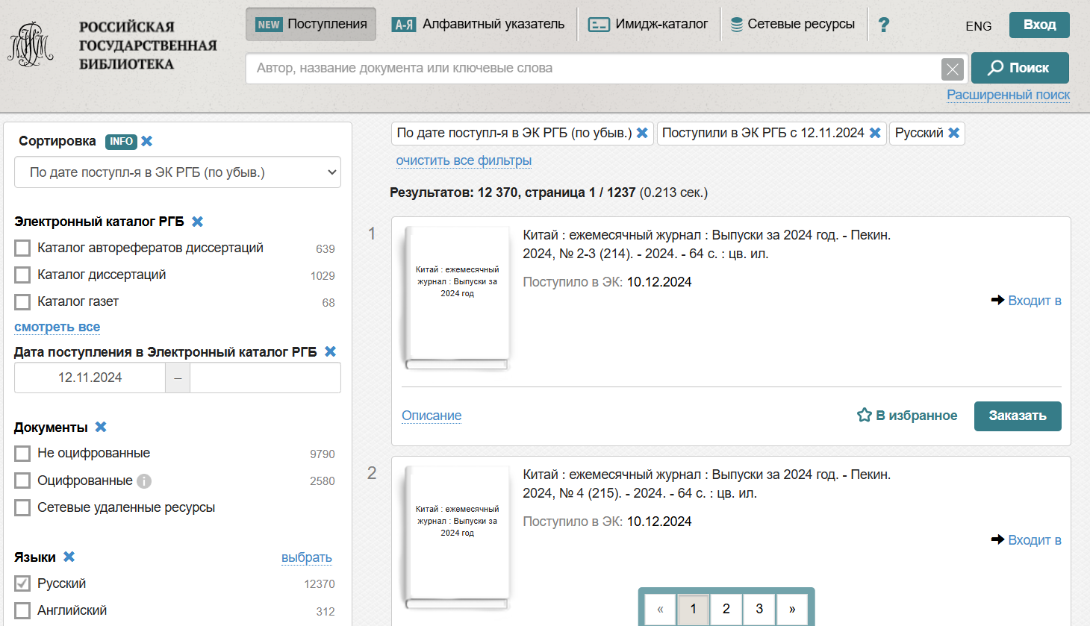
^{Аналоги}
Сайт государственных библиотек. Плохая визуализация, не user-friendly interface.
Наш же сайт прост в понимании и работе, разберутся все возрастные группы.

Slide 6





^{Стэк технологий}
¹
¹
²
³
^{DJANGO}
^{HTML, CSS, JavaScript}
^{Python}
¹
⁴
⁵
^{SQLITE3}
^{GIT}

Slide 7
^{Дальнейшее развитие проекта}
Добавление новых библиотек, книг, регистрация новых пользователей
Добавление в ПО раздел электронных книг для чтения онлайн
Создание системы рекомендаций книг по истории прочтения, интересам и предпочтениям
Создание страницы новостей. Добавление туда новостей библиотек (например обновления по времени работы), новых авторов и их произведений, статей и мероприятий
Создание мероприятий, тематических вечеров и читательских клубов по интересам. Добавление запись на них через наше ПО
Создание форума для обсуждения книг и авторов
Перенос сайта на сервер для постоянного доступа

Slide 8
^{Итоги и выводы}
Программное обеспечение для библиотек значительно улучшило автоматизацию работы и облегчило обслуживание пользователей, что привело к повышению эффективности работы библиотеки и снижению времени на выполнение рутинных задач
^{Наше ПО:}
Облегчило отчетность и учет работы библиотеки
Позволило интегрировать новые функции в работу библиотеки в будущем
Упростило процесс выдачи и возврата книг
Позволило анализировать предпочтения пользователей

Slide 9
Спасибо за внимание!

